Slide 1
Новогодняя открытка: история и современность
Добрынин В.В.
Тульская детская художественная школа им. В.Д. Поленова
г.Тула, 2024 год

Slide 2
Введение
Традиция дарить новогодние открытки имеет глубокие корни и является уникальным культурным феноменом, который продолжает эволюционировать. Открытки становятся неотъемлемой частью праздников, позволяя выражать чувства и поддерживать связи с близкими. Мы рассмотрим историю новогодних открыток, их дизайнерскую эволюцию и современные тенденции, включая влияние цифровизации. Также обсудим эмоциональную ценность открыток и предсказания о их будущем в меняющемся обществе. Наша работа сосредоточена на исследовании культурного значения данной традиции.

Slide 3
Исторические корни новогодних открыток
История новогодних открыток началась в середине XIX века с первой праздничной открытки, созданной в 1843 году в Англии по заказу сэра Генри Коула. Художник Джон Хорсли разработал дизайн, символизирующий дух праздника и привязанность к близким. Открытки стали популярными благодаря масовому производству и технологическим улучшениям полиграфии. К XX веку они стали отражать культурные традиции, а в СССР – активной частью социального взаимодействия. Современные открытки сохраняют культурное значение и продолжают вызывать положительные эмоции.

Slide 4
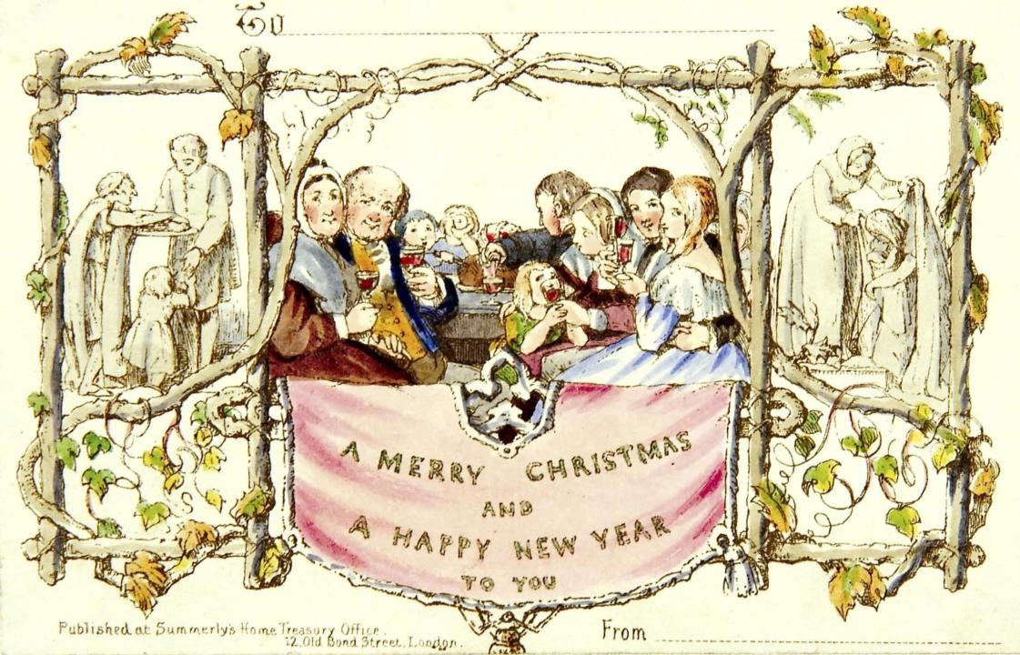
Первая новогодняя открытка и ее исторический контекст

Slide 5
Первая новогодняя открытка в России
Первая новогодняя открытка в России появилась 25 марта 1872 года, что стало основой для традиции обмена поздравлениями. Эта инициатива пришла с запада, из Англии, где в 1843 году была выпущена первая открытка. Первоначальные российские открытки были простыми, но вскоре стали настоящими произведениями искусства, с уникальным дизайном и разнообразием материалов. После революции 1917 года традиция была под угрозой, но вновь возродилась в 1941 году, став символом надежды и поддержки в трудные времена.

Slide 6
Исторические новогодние открытки в России

Slide 7
Исторические новогодние открытки в России

Slide 8
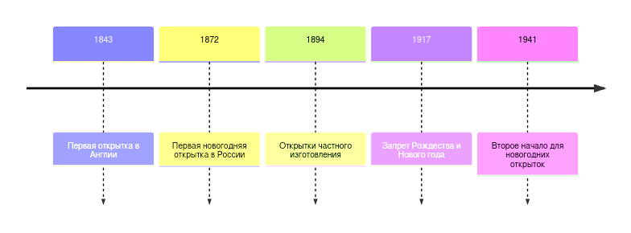
Хронология появления и развития новогодних открыток в России

Slide 9
Эволюция дизайна новогодних открыток
Дизайн новогодних открыток прошёл путь от простых иллюстраций конца XVIII века до разнообразия стилей и тем современности. Первые открытки в Европе появились в 1795 году, и вскоре завоевали популярность в России. Со временем открыточный дизайн усложнялся: дореволюционные мотивы выражали счастье, позже темы изменились на патриотичные с началом войн. В 30-е годы новогодние открытки вернулись с социалистической символикой, а в 50-е годы вновь акцентировали внимание на семейных ценностях. 60-е принесли космическую тематику, а 80-е—90-е—индивидуизацию и доступность дизайна для всех.

Slide 10
Эволюция дизайна новогодних открыток: примеры различных стилей и материалов

Slide 11
Эволюция дизайна новогодних открыток: примеры различных стилей и материалов

Slide 12
Эволюция дизайна новогодних открыток

Slide 13
Современные тенденции в создании новогодних открыток
Современные новогодние открытки сочетает традиции и инновации. Классический стиль с новогодними мотивами остается популярным, вызывая ностальгию и уют. Открытки в стиле 70-х с мягкими цветами создают атмосферу праздника и воспоминаний. Дизайнеры используют креативные решения, включая фигурную вырубку и личные детали, подчеркивающие индивидуальность. Экология также важна: натуральные материалы становятся трендом. Цифровые технологии позволяют создавать яркие и выразительные открытки, адаптированные под вкусы получателей, которые становятся настоящими произведениями искусства.

Slide 14
Эмоциональная ценность поздравительных открыток
Поздравительные открытки играют важную роль в установлении эмоциональной связи между людьми, передавая искренние чувства и заботу. Они становятся символами радости и ностальгии, создавая воспоминания о значимых моментах. Физическая форма открытки олицетворяет внимание автора, добавляя ценность, которую невозможно достичь в цифровом формате. Получая открытку, человек испытывает положительные эмоции, и это укрепляет связи. Открытки — это не просто бумага, а важные элементы нашей жизни, наполняющие её глубиной и теплотой.

Slide 15
Будущее традиции дарения новогодних открыток
Будущее новогодних открыток сочетает традиционные и инновационные подходы. Современные технологии, такие как 3D-печать и дополненная реальность, открывают новые горизонты для создателей, позволяя добавлять интерактивные элементы. В то же время, ручная работа и уникальные дизайны сохраняют особую ценность. Возрождение интереса к открыткам также объясняется стремлением к личным, теплым поздравлениям в эпоху цифровых сообщений. Эта практика укрепляет связь между поколениями и сохраняет культурную идентичность, что делает новогодние открытки важной частью нашей жизни.

Slide 16
Культурное значение новогодней открытки
Новогодняя открытка представляет собой важный культурный артефакт, отражающий национальные и семейные ценности. Она преодолевает расстояния, создавая атмосферу близости и символизируя уважение и привязанность. Открытки выражают чувства, актуальные для разных событий, от радостных до трагических, и становятся хроникерами времени. Их разнообразие стилей подчеркивает богатство культуры. В деловом мире открытки укрепляют связи и создают атмосферу сотрудничества. Несмотря на цифровизацию, традиция обмена открытками остается значимой, объединяя поколения.

Slide 17
Заключение.
В заключение можно утверждать, что новогодние открытки — это не просто атрибутика праздника, а важный культурный феномен. С момента создания первой открытки в 1843 году и её появления в России в 1872 году, открытки эволюционировали, отражая изменения в обществе и искусстве. Современные тенденции, такие как использование экологически чистых материалов и цифровых технологий, подчеркивают индивидуальность поздравлений. Эти открытки становятся символом заботы и внимания в мире цифровых коммуникаций, сохраняя свои традиции и эмоциональную ценность, объединяя поколения.

Slide 18
Список литературы.
1. Рождественская открытка Генри Коула: Далекая, близкая Англия. URL: https://blog.vestigio.co.uk/2019/01/03/рождественская-открытка-генри-коул/
2. История советских новогодних открыток. URL: https://hudotdel.eletsmuseum.ru/история-советских-новогодних-откры/
3. Рождественская открытка. URL: https://man.fandom.com/wiki/christmas_card
4. История рождественской открытки. URL: https://www.culture.ru/materials/253016/istoriya-rozhdestvenskoi-otkrytki
5. 10 малоизвестных фактов из истории рождественских открыток. URL: https://kulturologia.ru/blogs/251217/37191/.

